Slide 2
Nařízení EP a Rady (EU) č. 1169/2011 o poskytování informací o potravinách spotřebitelům
návrh ze dne 30. ledna 2008
EP – 2. čtení skončilo přijetím návrhu – 07/2011
Rada – formální přijetí 29. září 2011
Úřední věstník EU – 22. listopadu 2011
vstup v platnost – 20. dnem po vyhlášení v Úředním věstníku EU
použitelnost od 13. prosince 2014, resp. 2016
celkem 7 kapitol, 55 článků, 15 příloh
nařízení se vztahuje na balené a nebalené potraviny a potraviny určené do zařízení společného stravování

Slide 3
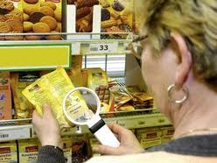
Smysl nařízení č. 1169/2011
zkombinovat dva základní předpisy týkající se označování
snaha řešit
nutriční značení
čitelnost (kvalita, velikost písma)
značení alergenů
značení země původu

Slide 4
Čitelnost
největší plocha = hlavní zorné pole etikety
větší než 80 cm²
všechny povinné údaje
velikost písma 1,2 mm
menší než 80 cm²
všechny povinné údaje
velikost písma 0,9 mm
menší než 25 cm²
výjimka z nutričního značení
menší než 10 cm²
povinnost uvádět pouze: název potraviny, alergeny, čisté množství, DMT/DP

Slide 5
Značení alergenů
nařízení specifikuje alergeny
požadavkům nařízení lze nejlépe vyhovět uvedením informace o alergenech tučným písmem
event. je možné použít tučné podtržené zvýraznění
nemělo by být použito zvýraznění:
odkazy s hvězdičkou *
barevné odlišení
odlišným fontem
kurzívou

Slide 6
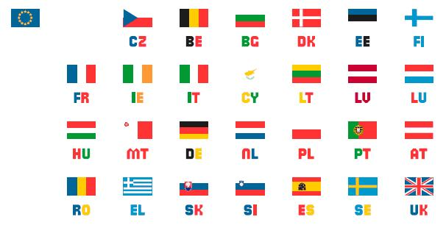
Značení země původu
platí pro:
hovězí maso, ovoce, zeleninu, olivový olej, víno, vejce, dovážená kuřata, med a chmel
EK vypracuje do 13.12.2014 zprávy pro další komodity

Slide 7
Nutriční informace
povinné
„big 7“ (E, T, SAFA, S, C, B, sůl)
na 100 g / 100 ml (dobrovolně na porci, ale musí být kvantifikován jejich počet)
formou tabulky (pouze při nedostatku místa lineárně)
dobrovolně uváděné
MUFA, PUFA, polyoly, škroby, vláknina, vitaminy, minerální látky
na 100 g / 100 ml, dobrovolně na porci a v tabulce (nebo lineární formou)
dobrovolně zopakované
pouze E (vyjádřena vždy na 100 g / 100 ml, dobrovolně na porci)
E + T, SAFA, C, sůl (E vždy na 100 g / 100 ml, dobrovolně na porci, ostatní mohou být jen na porci)
není povoleno
cholesterol, TFA

Slide 8
povinné
Výživové údaje
 | na 100 g / 100 ml | na porci | % ref. hodnot příjmu (GDA*)
Energetická hodnota | kJ / kcal | kJ / kcal | %
Tuky | g | g | %
z toho
Nasycené mastné kyseliny | g | g | %
Mononenasycené mastné kyseliny | g¹ | g
Polynenasycené mastné kyseliny | g¹ | g
Sacharidy | g | g | %
z toho
Cukry | g | g | %
Polyalkoholy | g¹ | g
Škroby | g¹ | g
Vláknina | g¹ | g
Bílkoviny | g | g | %
Sůl | g | g | %
 | na 100 g / 100 ml | na porci | % ref. hodnot příjmu (DDD)
Vitaminy a min. látky | Obsah + % | Obsah + % | %
nepovinné
* Referenční hodnota příjmu u průměrné dospělé osoby (8 400 kJ / 2 000 kcal)
¹ U dobrovolně uváděných nutrientů je hodnota na 100 g povinná, pokud jsou tyto údaje uvedeny

Slide 9
PORCE
nutriční údaj na porci / jednotku spotřeby je dobrovolný
požadavky na porci /jednotku spotřeby:
musí být pro spotřebitele jednoduše rozpoznatelná (př. 1 krajíček, ½ balení, každá tyčinka apod.)
musí být na obalu kvantifikována (př. 1 porce = 1 krajíček)
musí být uvedeno, kolik porcí /jednotek spotřeby balení obsahuje (př. 1 balení obsahuje 3 porce)
doporučení:
porce by měly být komunikovány konzistentně napříč značkami a sektory
vizuální měřítko a ikony můžou spotřebiteli pomoci

Slide 10
Kategorie porcí
Balení o jedné porci
Balení o více porcích (rozeznatelné jednotky spotřeby)
Balení o více porcích (ostatní)
Doporučené porce jsou stanoveny tak, že berou v úvahu několik faktorů:
stravovací zvyklosti v EU
výživová doporučení nebo existující (mezi)národní doporučená množství
požadavky stávající legislativy
historické používání dané potraviny
výrobní omezení
u potravin, kde je obtížné velikost porce určit, by měly být vytvořeny tak, aby umožnily srovnání mezi podobnými potravinami v rámci jedné kategorie (př. nápoje, margaríny, snídaňové cereálie apod.)
FoodDrinkEurope pracuje na „best practise“ k velikosti porcí a doporučuje sektorům, aby se k této snaze připojily.

Slide 11
GDA
GDA = Guideline Daily Amounts = denní doporučené množství
uvedla v roce 2006 Konfederace potravinářského a nápojového průmyslu EU (FoodDrinkEurope, dříve CIAA)
jednoduchost
přehlednost
jednotnost
vzájemná porovnatelnost

Slide 12
Definice GDA
procenty vyjádřený podíl doporučeného denního množství typických nutrientů (E, T, SAFA, C, soli) obsažený v přesně definovaném množství výrobku
legislativa EU poprvé jednoznačně a oficiálně připustila použití GDA
GDA může dobrovolně aplikovat jakýkoli potravinářský podnik za podmínek stanovených v nařízení
GDA obvykle vyjádřena na porci

Slide 13
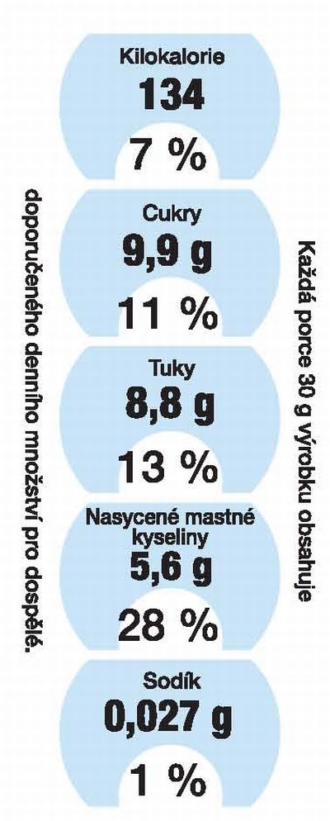
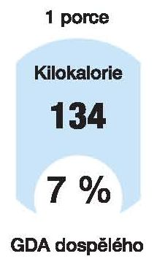
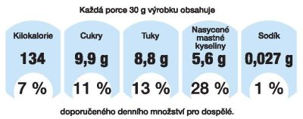
Co bylo – je ?
Přední strana obalu
buď jen energie
nebo energie, cukry, tuky, SAFA, sodík (nikoliv selektivně)
Zadní strana obalu
hodnoty na porci a GDA jako součást tabulky (jako „big 8“)

Slide 14
Co bude ? Přesná pravidla pro způsob uvádění GDA
pouze pro určitý počet hodnot
na přední straně
povinnou velikostí písma
v blízkosti GDA musí být vždy uvedeno:
„Referenční hodnota příjmu u průměrné dospělé osoby (8.400 kJ / 2.000 kcal).“

Slide 15
Jak to bude vypadat?
GDA mohou být uváděna pouze :
na zadní straně obalu v nutriční tabulce pro 7 povinně uváděných nutrientů („big 7“)
nebo na přední straně v případě opakování
buď jen E
nebo E, T, SAFA, C, sůl
Při opakování E na přední straně musí být E vyjádřena vždy na 100 ml/100 g, dobrovolně %, ostatní lze jen na porci.

Slide 16
Výpočet referenčních hodnot příjmu
pro průměrného dospělého
Energetická hodnota nebo název živiny | Referenční hodnota příjmu
Energetická hodnota | 8 400 kJ / 2 000 kcal
Tuky celkem | 70 g
Nasycené mastné kyseliny | 20 g
Sacharidy | 260 g
Cukry | 90 g
Bílkoviny | 50 g
Sůl | 6 g

Slide 17
Výpočet GDA
GDA = výrobcem zjištěná hodnota / GDA dle FoodDrinkEurope * 100
příklad:
1 porce výrobku (30 g) obsahuje 8,8 g tuku
GDA = hodnota tuku / GDA dle CIAA * 100 = 8,8 / 70 * 100 = 12,57 % = 13 % (zaokrouhleno k nejbližšímu celému číslu)

Slide 18
GDA
GDA pro specifické skupiny populace
může přijmou EK
pokud nebudou přijaty EK, mohou přijmout členské státy
GDA pro děti (4 – 8 let)
FoodDrinkEurope vypracovala podklady
jejich hodnocení provede EFSA
některé odráží maximální příjem (T, SAFA, sůl)
jiné průměrný nebo optimální příjem (B, S, vláknina, Ø E)
Energie | 1 700 kJ
Bílkoviny | 22 g
Sacharidy | 230 g (55 % E)
Cukry | 85 g (20 % E)
Tuky | 60 g (30 % E)
NMK | 20 g (10 % E)
Vláknina | 15 g
Sůl | 1,4 g

Slide 19
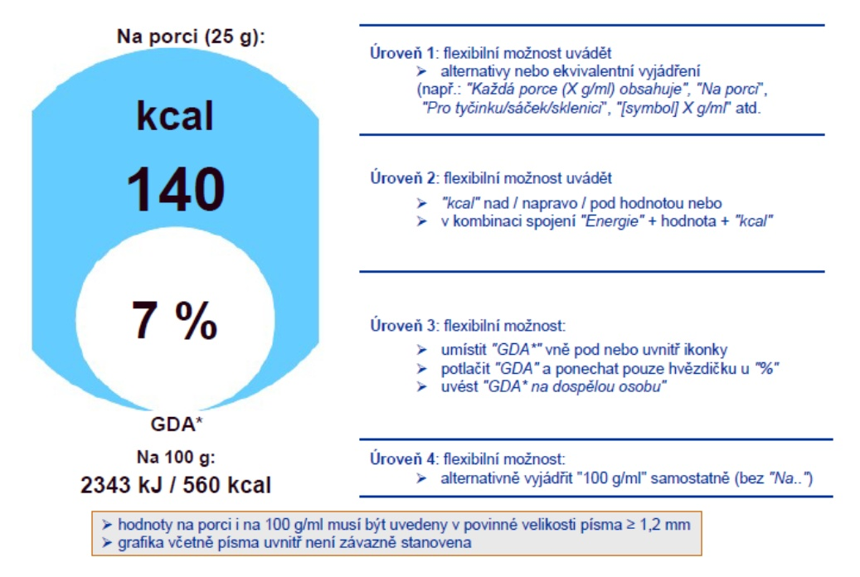
Model GDA – pouze energetická hodnota

Slide 20
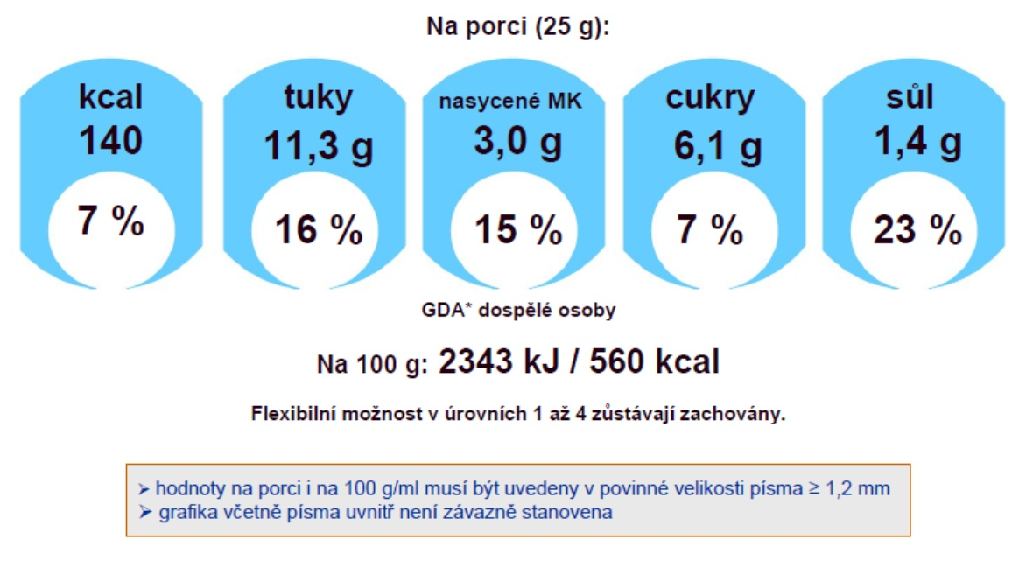
Model GDA – energetická hodnota + ostatní povolené nutrienty

Slide 21
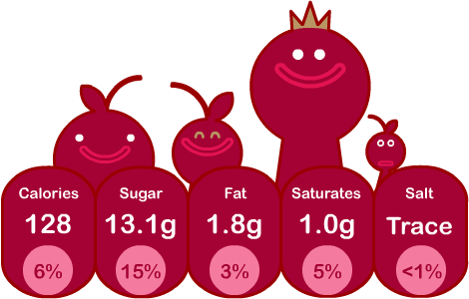
Děkuji za pozornost
Iva Caklová
E-mail: caklova@foodnet.cz
Telefon: +420 296 411 192
Mobil: +420 733 532 460

